Slide 1



健康保険
傷病手当金
支給申請書
1
２
３
４
被保険者（申請者）記入用
被保険者（申請者）情報
記号
生 年 月 日
被保険者の
番号
生 年 月 日
□ 昭和□ 平成
氏名
（フリガナ）
事 業 所 名
住所
（〒 － ）
電話番号
（日中の連絡先）
TEL （ ）
□ 傷病手当金の受取については事業主に委任します。 ※在職中の方は事業主への委任払いにご協力願います。
受取代理人の欄 （事業主への委任欄）
被保険者
（申請者）
本申請に基づく給付金に関する受領を下記の代理人に委任します。
令和 年 月 日
氏名
受取代理人
（事業所の
事業主様）
委任者と
受取代理人
との関係
代理人
（口座名義人）
事業所所在地
事業所名称
事業主氏名
振込指定口座（委任の場合は事業主口座）
金融機関
名称
銀 行
本店
信用金庫
支店
その他
その他
預金種別
１.普通
口座番号
左づめでご記入ください。
２.当座
口座名義
の区分
口座名義
（フリガナ）
１.申請者
２.受取代理人
【 添付書類 】
・初回申請時・・・・・・・出勤簿及び賃金台帳（写）
・障害厚生年金受給者・・・年金証書（写）等
・老齢・退職年金受給者・・年金証書（写）等
「申請者記入用」は2ページに続きます。〉〉〉
被保険者のマイナンバー記載欄
・被保険者の記号番号を記入した場合は、マイナンバーの記載は不要です
･ マイナンバーを記載した場合は、個人番号確認、本人確認をするための添付書類が必要です
受付日付印
社会保険労務士の
提出代行者名記載欄
兵庫県建築健康保険組合
1/4

Slide 2

健康保険
傷病手当金
支給申請書
1
２
３
４
被保険者（申請者）記入用
申請内容
１ 傷病名
1)
２ 発病
または
負傷
年月日
年 月 日
2)
年 月 日
3)
年 月 日
３ 該当の傷病は病気(疾病)ですか、ケガ(負傷)ですか。
1.病気
2.ケガ
(発病時の状況)
４ 療養のため休んだ期間(申請期間)
➡ 負傷原因届を併せてご提出ください
令和 年 月 日
から
まで
日数
５ あなたの仕事の内容(具体的に)
(退職後の申請の場合は退職前の仕事の内容)
日間
確認事項
１ 上記の療養のため休んだ期間(申請期間)に
報酬を受けましたか。
または今後受けられますか。
1.はい
2.いいえ
１‐① 「はい」と答えた場合、その報酬の額と、
その報酬支払の基礎となった(なる)
期間をご記入ください。
年 月 日 から
年 月 日 まで
報酬額
２ ｢障害厚生年金｣または｢障害手当金｣を受給していますか。
受給している場合、どちらを受給していますか。
円
1.はい
2.請求中
3.いいえ
1.障害厚生年金
2.障害手当金
２‐① 「はい」または「請求中」と答えた場合、
受給の要因となった（なる）傷病名
及び基礎年金番号をご記入ください。
｢請求中｣と答えた場合は、
傷病名・基礎年金番号をご記入ください。
傷病名
基礎年金
番号
年金
コード
支給開始
年月日
年 月 日
年金額
円
３ （健康保険の資格を喪失した方及び任意継続の方はご記入ください）
老齢または退職を事由とする公的年金を受給していますか。
受給している場合、その名称をご記入ください。
1.はい
2.請求中
3.いいえ
名称
３‐① 「はい」または「請求中」と答えた場合、
基礎年金番号等をご記入ください。
｢請求中｣と答えた場合は、
傷病名・基礎年金番号をご記入ください。
基礎年金
番号
年金
コード
支給開始
年月日
年 月 日
年金額
円
４ 今回の申請は労災保険から休業補償給付を受けている
期間のものですか
1.はい 3.いいえ
2.労災請求中
４‐① 「はい」または「労災請求中」と答えた場合、
支給元(請求先)の労働基準監督署をご記入ください。
労働基準監督署
５ 介護保険サービスを
受けたとき
保険者
番号
被保険者
番号
保険者
名称
「事業主記入用」は3ページに続きます。〉〉〉
兵庫県建築健康保険組合
2/4

Slide 3
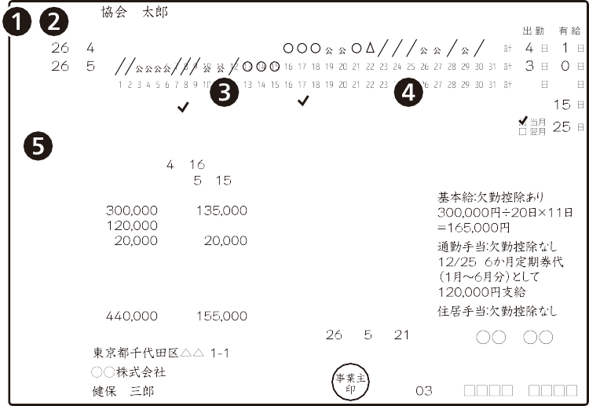
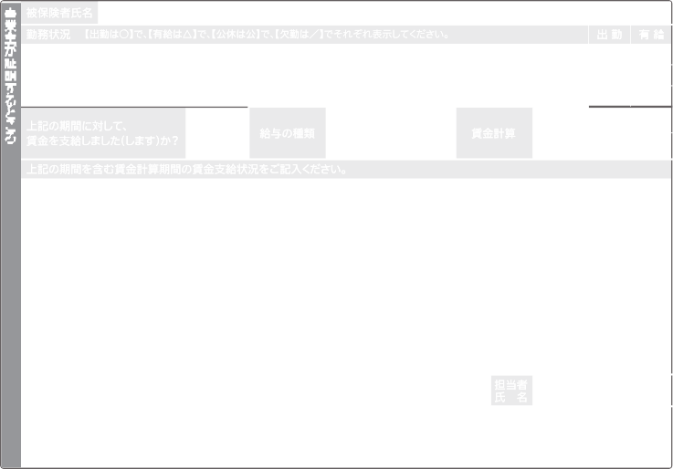
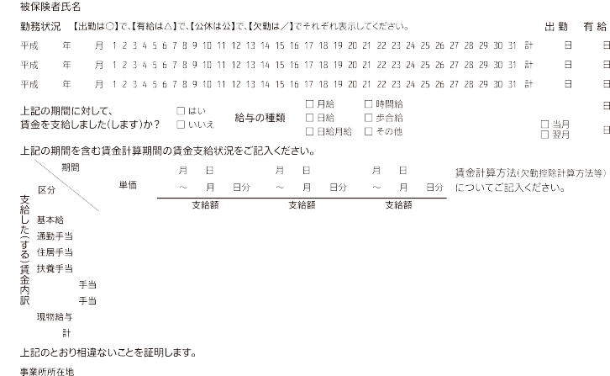
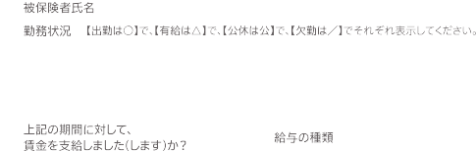



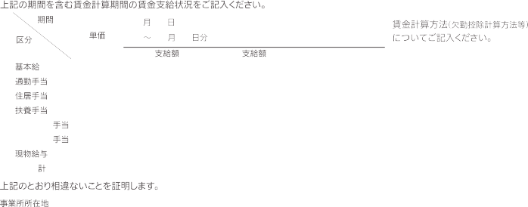


健康保険
傷病手当金
支給申請書
1
２
３
４
事業主記入用
労務に服することができなかった期間を含む賃金計算期間の勤務状況及び賃金支払状況等をご記入ください。
事業主が証明するところ
被保険者氏名
勤務状況 【出勤は○】で､【有給は△】で､【公休は公】で､【欠勤は／】でそれぞれ表示してください。
出勤
有給
年 月
1 2 3 4 5 6 7 8 9 10 11 12 13 14 15 16 17 18 19 20 21 22 23 24 25 26 27 28 29 30 31
計
日
日
年 月
1 2 3 4 5 6 7 8 9 10 11 12 13 14 15 16 17 18 19 20 21 22 23 24 25 26 27 28 29 30 31
計
日
日
年 月
1 2 3 4 5 6 7 8 9 10 11 12 13 14 15 16 17 18 19 20 21 22 23 24 25 26 27 28 29 30 31
計
日
日
上記の期間に対して、
賃金を支給しました(します)か？
□ はい
□ いいえ
給与の種類
□ 月給 □ 時間給
□ 日給 □ 歩合給
□ 日給月給 □ その他
賃金計算
締 日
日
支払日
□当月
□翌月
日
上記の期間を含む賃金計算期間の賃金支給状況をご記入ください。
支給した（する）賃金内訳
期間
単価
月 日
～ 月 日分
月 日
～ 月 日分
月 日
～ 月 日分
賃金計算方法（欠勤控除計算方法等）
についてご記入ください。
区分
支給額
支給額
支給額
基本給
通勤手当
住居手当
扶養手当
手当
手当
現物給与
計
担当者
氏 名
上記のとおり相違ないことを証明する。
事業所所在地
事業所名称
事業主氏名
令和 年 月 日
電話 （ ）
「療養担当者記入用」は4ページに続きます。〉〉〉
兵庫県建築健康保険組合
3/4

Slide 4
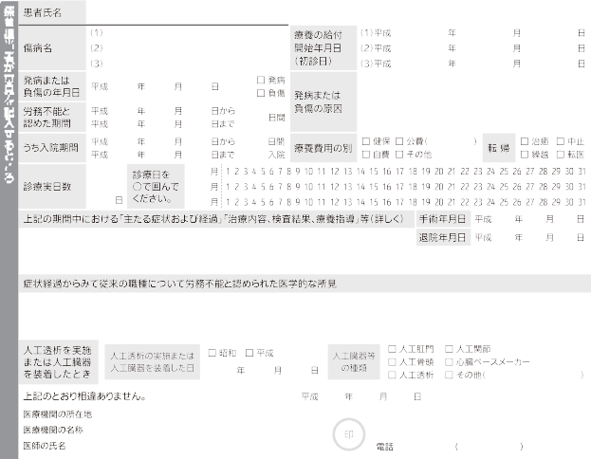





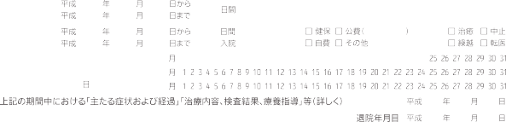






健康保険
傷病手当金
支給申請書
1
２
３
４
療養担当者記入用
患者氏名
傷病名
(1)
療養の給付
開始年月日
(初診日)
(1) 年 月 日
(2)
(2) 年 月 日
発病または
負傷の年月日
(3)
□発病
□負傷
発病または
負傷の原因
(3) 年 月 日
年 月 日
労務不能と認めた期間
年 月 日から
年 月 日まで 日間
うち入院期間
年 月 日から 日間
年 月 日まで 入院
療養費用の別
□ 健保 □ 公費( )
□ 自費 □ その他
転帰
□ 治癒 □ 中止
□ 繰越 □ 転医
診療実日数
診療日を
○で囲んでください。
月
1 2 3 4 5 6 7 8 9 10 11 12 13 14 15 16 17 18 19 20 21 22 23 24 25 26 27 28 29 30 31
日
月
1 2 3 4 5 6 7 8 9 10 11 12 13 14 15 16 17 18 19 20 21 22 23 24 25 26 27 28 29 30 31
月
1 2 3 4 5 6 7 8 9 10 11 12 13 14 15 16 17 18 19 20 21 22 23 24 25 26 27 28 29 30 31
上記の期間中における｢主たる症状及び経過｣｢治療内容､検査結果､療養指導｣等(詳しく)
手術年月日 年 月 日
退院年月日 年 月 日
症状経過からみて従来の職種について労務不能と認められた医学的な所見
人工透析を実施または人工臓器を装着したとき
人工透析の実施または
人工臓器を装着した日
□平成 □令和
年 月 日
人工臓器等
の種類
□ 人工肛門 □ 人工関節
□ 人工骨頭 □ 心臓ペースメーカー
□ 人工透析 □ その他( )
上記のとおり相違ありません。
医療機関の所在地
医療機関の名称
医師の氏名
令和 年 月 日
電話 （ ）
兵庫県建築健康保険組合
4/4

Slide 5
【記入例】
傷病手当金
支給申請書
1
２
３
４
健康保険
被保険者（申請者）記入用
被保険者（申請者）情報
被保険者の
記号
番号
生 年 月 日
１
９ ９ ９
９ ９ ９
□ 昭和□ 平成
〇〇 〇〇 〇〇
年 月 日
氏名
（フリガナ）
ケンポ タロウ
事 業 所 名
２
健保 太郎
株式会社〇〇〇
住所
〇〇〇 〇〇〇〇
（〒 － ）
電話番号
（日中の連絡先）
〇〇〇 〇〇〇 〇〇〇〇
〇〇市〇〇区〇〇町〇－〇－〇
TEL （ ）
□ 傷病手当金の受取については事業主に委任します。 ※在職中の方は事業主への委任払いにご協力願います。
受取代理人の欄 （事業主への委任欄）
被保険者
（申請者）
本申請に基づく給付金に関する受領を下記の代理人に委任します。
〇〇 〇〇 〇〇
健保 太郎
令和 年 月 日
氏名
受取代理人
（事業所の
事業主様）
△△市△△区△△町〇－〇－〇
委任者と
受取代理人
との関係
代理人
（口座名義人）
事業所所在地
株式会社〇〇〇
事業所名称
代表取締役 △△ 〇〇
雇用主
事業主氏名
振込指定口座（委任の場合は事業主口座）
金融機関
名称
３
〇〇〇
銀 行
〇〇〇
本店
信用金庫
支店
その他
その他
預金種別
１
１.普通
口座番号
１ ２ ３ ４ ５ ６ ７
左づめでご記入ください。
２.当座
カブシキガイシャ マルマルマル
口座名義
の区分
口座名義
（フリガナ）
２
１.申請者
２.受取代理人
株式会社〇〇〇
【 添付書類 】
・初回申請時・・・・・・・出勤簿及び賃金台帳（写）
・障害厚生年金受給者・・・年金証書（写）等
・老齢・退職年金受給者・・年金証書（写）等
「申請者記入用」は2ページに続きます。〉〉〉
被保険者のマイナンバー記載欄
・被保険者の記号番号を記入した場合は、マイナンバーの記載は不要です
･ マイナンバーを記載した場合は、個人番号確認、本人確認をするための添付書類が必要です
受付日付印
社会保険労務士の
提出代行者名記載欄
兵庫県建築健康保険組合
1/4

Slide 6
【記入例】
傷病手当金
支給申請書
1
２
３
４
健康保険
被保険者（申請者）記入用
申請内容
１ 傷病名
鎖骨骨折
２ 発病
または
負傷
年月日
〇〇 〇〇 〇〇
４
1)
年 月 日
2)
年 月 日
3)
年 月 日
３ 該当の傷病は病気(疾病)ですか、ケガ(負傷)ですか。
２
1.病気
2.ケガ
(発病時の状況)
４ 療養のため休んだ期間(申請期間)
➡ 負傷原因届を併せてご提出ください
令和 年 月 日
から
まで
日数
５
〇 〇 〇 〇 〇 〇
〇
〇 〇 〇 〇 〇 〇
日間
５ あなたの仕事の内容(具体的に)
(退職後の申請の場合は退職前の仕事の内容)
経理担当事務
６
確認事項
１ 上記の療養のため休んだ期間(申請期間)に
報酬を受けましたか。
または今後受けられますか。
１
1.はい
2.いいえ
１‐① 「はい」と答えた場合、その報酬の額と、
その報酬支払の基礎となった(なる)
期間をご記入ください。
〇〇 〇〇 〇〇
年 月 日 から
年 月 日 まで
報酬額
９０，０００
〇〇 〇〇 〇〇
円
２ ｢障害厚生年金｣または｢障害手当金｣を受給していますか。
受給している場合、どちらを受給していますか。
３
1.はい
2.請求中
3.いいえ
1.障害厚生年金
2.障害手当金
２‐① 「はい」または「請求中」と答えた場合、
受給の要因となった（なる）傷病名
及び基礎年金番号をご記入ください。
｢請求中｣と答えた場合は、
傷病名・基礎年金番号をご記入ください。
傷病名
基礎年金
番号
年金
コード
支給開始
年月日
年 月 日
年金額
円
３ （健康保険の資格を喪失した方及び任意継続の方はご記入ください）
老齢または退職を事由とする公的年金を受給していますか。
受給している場合、その名称をご記入ください。
３
1.はい
2.請求中
3.いいえ
名称
３‐① 「はい」または「請求中」と答えた場合、
基礎年金番号等をご記入ください。
｢請求中｣と答えた場合は、
傷病名・基礎年金番号をご記入ください。
基礎年金
番号
年金
コード
支給開始
年月日
年 月 日
年金額
円
４ 今回の申請は労災保険から休業補償給付を受けている
期間のものですか
３
1.はい 3.いいえ
2.労災請求中
４‐① 「はい」または「労災請求中」と答えた場合、
支給元(請求先)の労働基準監督署をご記入ください。
労働基準監督署
５ 介護保険サービスを
受けたとき
保険者
番号
被保険者
番号
保険者
名称
「事業主記入用」は3ページに続きます。〉〉〉
兵庫県建築健康保険組合
2/4

Slide 7
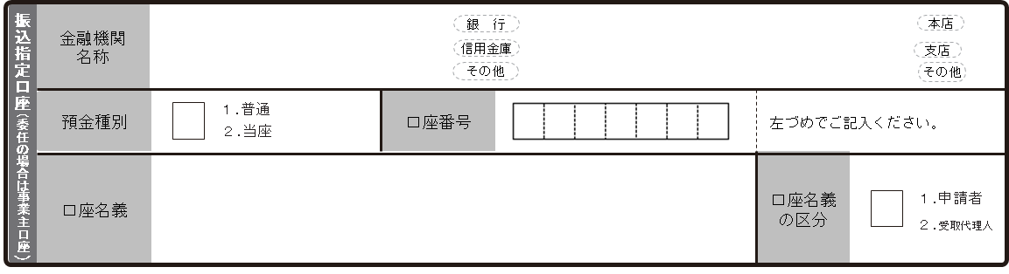
傷病手当金
支給申請書
1
２
３
４
健康保険
【記入上の注意】
被保険者（申請者）記入用
１
●記号・番号は資格情報のお知らせまたは資格確認書に記載されています。
２
●被保険者が亡くなられて、相続人の方が申請する場合は、申請者の氏名を記入してください。住所・振込先も同様です。ただし、生年月日欄は被保険者の生年月日を記入してください。
●相続人が請求する場合、被保険者との続柄がわかる【戸籍謄本】等を添付してください。
３
●ゆうちょ銀行の口座へ振込みを希望する場合は、従来の口座番号（記号・番号13桁）ではなく、振込専用の店名（漢字３文字）と預金種目・口座番号を記入してください。
ゆうちょ
一二三
１
１ ２ ３ ４ ５ ６ ７
ケンポ タロウ
１
健保 太郎
４
●傷病名、初診日等、具体的に記入してください。なお、ケガの場合には、「負傷原因届」を併せて提出してください。
５
●記入した申請期間に対応する期間について、事業主の証明（申請書の３ページ）と療養担当者の意見（申請書の４ページ）をいただいてください。
６
●仕事の内容は、事務員などではなく、「経理担当事務」「建設現場作業員」「プログラマー」など具体的に記入してください。なお、退職後の申請の場合には、在職時の仕事の内容を記入してください。
【添付書類】
●初めて申請する場合
・申請期間の就労状況および給与が支払われていないことがわかる「出勤簿」と「賃金台帳」の
コピー
●申請期間の初日の属する月まで現事業所での12ヶ月の資格期間がない場合
・以前の各事業所の名称、所在地および各事業所に使用されていた期間がわかる書類
●障害厚生年金をうけている人
1.「年金証書」またはこれに準ずる書類のコピー
2.年金の額、支給開始年月日を証明する書類および
3.年金の直近の額を証明する書類（「年金額改定通知書」等）のコピー
●老齢退職年金をうけている人
1.「年金証書」またはこれに準ずる書類のコピー
2.年金の額、支給開始年月日を証明する書類および
3.年金の直近の額を証明する書類（「年金額改定通知書」等）のコピー
●労災の休業補償給付をうけている人・・・「休業補償給付支給決定通知書」のコピー
●ケガ（負傷）による申請の場合・・・「負傷原因届」
●第三者による傷病の場合・・・「第三者行為による傷病届」
●被保険者が亡くなられ、相続人の方が請求する場合・・・被保険者との続柄がわかる「戸籍謄本」等

